Slide 1


考虑里程碑节点与资源转移的
多技能IT人员与项目调度算法研究
人工智能与自动化学院
指导老师：刘振元教授
答 辩 人 ：肖雨琪
答辩日期：2024年5月19日
Notes:
我的论文题目是：；下面我将对论文做一个简要的介绍。

Slide 2


01 研究背景及意义
Research Background And Purpose
CONTENTS
目录
02 研究思路与方法
Research Ideas And Methods
03 研究结果与讨论Research Results And Discussion
04 研究总结与展望Research Conclusion And Outlook
Notes:
主要从以下四个方面进行说明。

Slide 3
研究背景及意义
研究背景
项目型服务是IT服务的一类常见服务内容，引入多技能IT服务人员作为服务资源，便形成了多技能资源受限项目调度问题。
项目型服务往往需求内容结构复杂，因此会形成任务网络，常需要预设里程碑节点来协调项目相关方达成对服务水平的共识。
资源经常会在项目和活动之间转移，而转移在现实中通常需要时间，且活动在执行过程中通常可中断。
随着经济的蓬勃发展和产业结构的转变，服务业对经济增长的推动作用愈发显著。为了高效满足服务需求并减少因服务水平不足而产生的损失，如何优化任务调配与其服务资源配置成为了服务组织迫切待解的难题。
里程碑的资源受限项目调度问题却很少考虑人员的分配问题，
同时，关于资源转移的这个问题还仍然被忽视。
目的及意义
要解决的问题是考虑多技能资源、里程碑节点、资源转移、可中断等约束进行人员分配和项目调度。
合理的调度方案能够提升进度管理、质量管理、成本管理的水平，提升工作效率，具有重要现实意义。
Notes:
首先是第1部分，研究背景及意义，
基于此，本文要解决的问题是考虑多技能资源、里程碑节点、资源转移、可中断等约束进行人员分配和项目调度，这个问题也具有重要的现实意义。

Slide 4
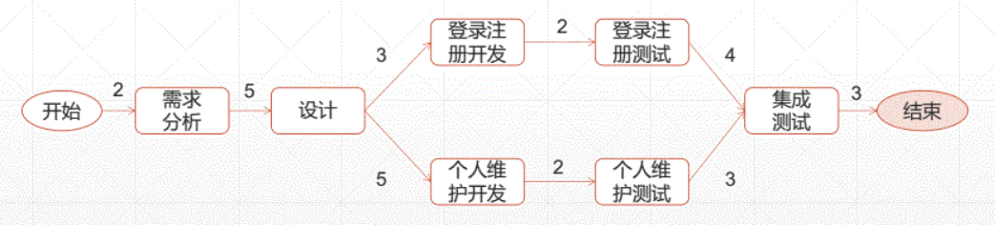
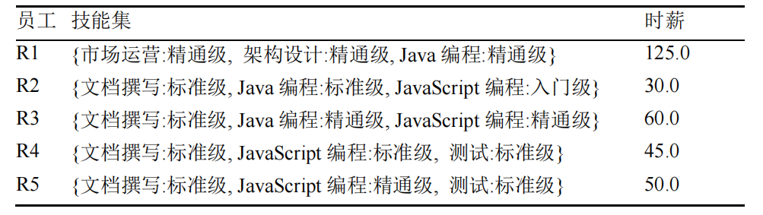
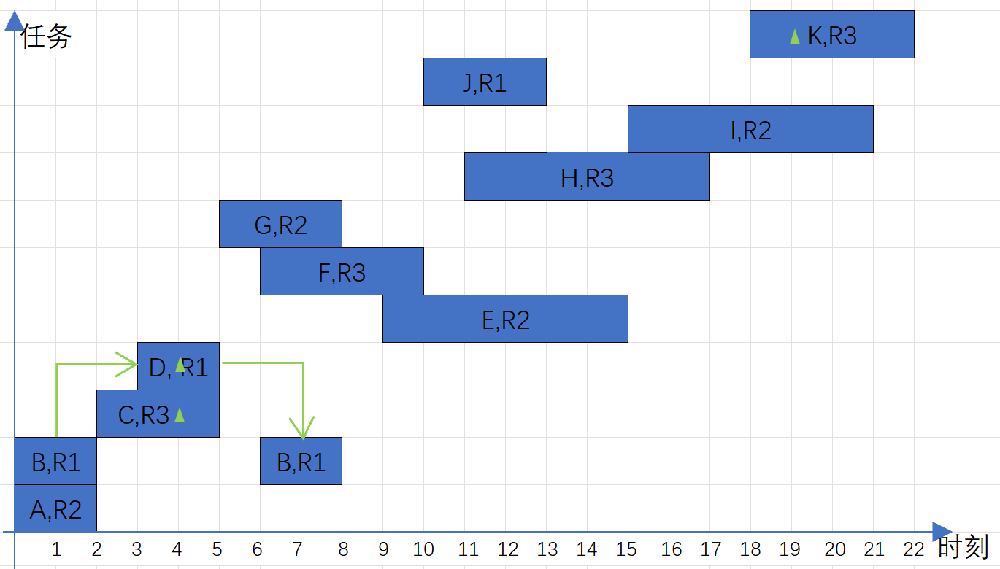
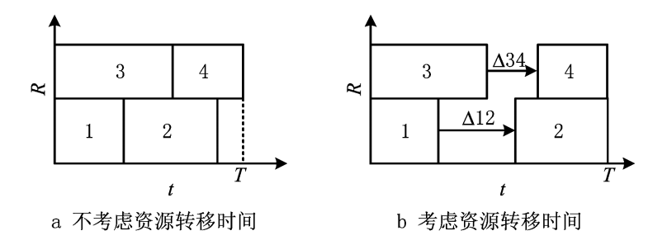
研究思路与方法
问题描述
模型构建
算法设计
任务网络
项目分解成一系列具有前后续关系的任务形成任务网络。
多技能资源
人力资源具备满足不同任务需求的能力。
未能按时完成里程碑节点，将会面临相应的延迟惩罚。
资源在任务间转移需要时间，任务执行过程中可中断
里程碑节点
资源转移时间
Notes:
由于实际项目内容通常较为复杂，由一系列具有先后顺序约束的独立任务组成，因此可以通过这样一个活动网络来管理这些任务。服务双方常常会针对项目研发的重要环节达成共识，并将其在合作协议内预设为里程碑节点，从而规范项目进度，若未能按时完成里程碑节点，将会面临相应的延迟惩罚。
其次，在IT服务组织中，IT人员是关键性资源。IT人员的多技能指人力资源具备满足不同任务需求的能力。
而在现实项目中，资源经常会在项目和活动之间转移，资源的转移需要一定时间，并且任务在执行过程中通常可中断。
而研究的目标就是基于这些特征约束，得到任务和服务人员的调度计划。

Slide 5
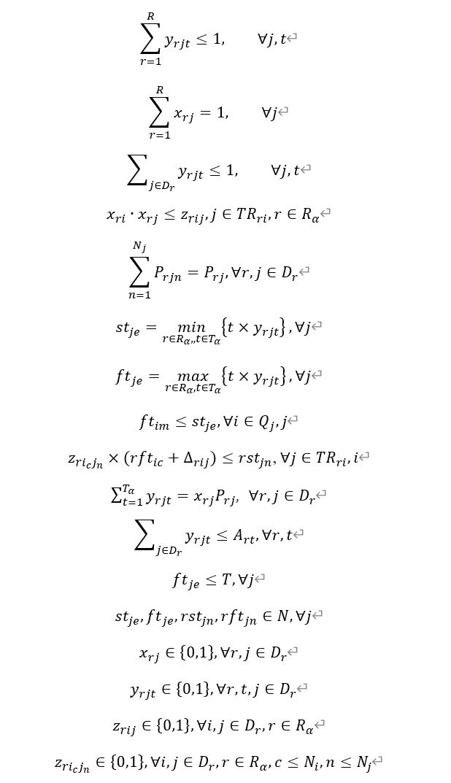

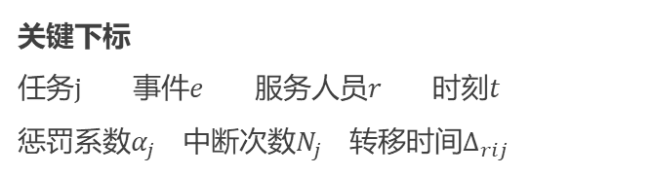
2.研究思路与方法
问题描述
模型构建
算法设计
考虑里程碑与转移时间的多技能可中断项目调度模型
服务人员均只能在其可执行的任务之间进行转移
服务人员在同一时刻只能处理一项任务
每项服务至少存在一个服务人员能处理
最小化里程碑事件的加权延迟时间惩罚
$$\min{Z=\sum_{e∈M_{α}}{α_{j}{\left({ft}_{je}−{MT}_{e}\right)}^{+}}}$$
关键下标
任务$j$ 事件$e$ 服务人员$r$ 时刻$t$
惩罚系数$α_{j}$ 中断次数$N_{j}$ 转移时间$∆_{rij}$
Notes:
接下来，对上述问题进行模型建构，首先进行如下约束，……
并以最小化里程碑事件的总延迟惩罚为目标函数，建立了如上一个数学模型。

Slide 6
研究思路与方法
问题描述
模型构建
算法设计
基于 Rollout-Q-learning 的动态调度算法框架
01
算法框架
以离散决策时刻的系统状态为输入，结合 Q 表学习与 Rollout 前瞻评价生成调度方案。
输入项目数据
→
初始化
→
训练阶段
→
最终构解
02
状态动作
任务网络
人员技能
里程碑约束
环境状态
离散状态空间
稀疏 Q 表
Rollout 采样
记录轨迹
统一更新 Q 表
Q 表贪心
cost-to-go 辅助
输出调度方案
03
奖励训练
训练逻辑
构解逻辑
04
构解输出
每轮 episode 从初始环境开始，按照 ε-greedy 在候选动作集中选择动作。
最终调度方案由训练后的 Q 表逐步构造。
动作执行后仅记录状态转移轨迹，episode 结束后根据综合奖励统一更新 Q 表。
当 Q 值区分不明显时，引入 cost-to-go 作为补充判别依据。
当 Q 表最大变化量低于阈值或达到最大训练轮数时停止训练。
输出完整动作序列与总延迟惩罚 penalty。
Notes:
为了解决上述问题，提出了一种基于优先规则的改进Rollout算法。首先介绍rollout算法的算法框架。
由逻辑约束确定可行任务集和相应可执行组合。根据优先规则求解可执行组合集中各组合的cost-to-go函数，选择最优的执行组合，直至所有任务都执行完成，计算结束。
最后求解的cost-to-go函数值即为总项目的加权延迟惩罚，并且得到任务的执行序列及其相应执行组合如甘特图所示。

Slide 7
研究思路与方法
问题描述
模型构建
算法设计
状态表示与动作空间设计
01
算法框架
状态特征统一为 6 维离散特征，动作按“类型-任务-人员”完整描述。
NLF
网络层级特征
SBI
技能瓶颈指数
MUR
里程碑紧迫度
02
状态动作
RUR
资源利用率
CRT
关键运行任务压力
ITN
中断任务数量
03
奖励训练
s = (NLF, SBI, MUR, RUR, CRT, ITN)
a = (action_type, task_id, person_id)
04
构解输出
interrupt 不作为独立学习动作；当分配或恢复需要释放人员时由程序自动插入。
assign
为空闲人员分配可执行新任务
候选动作集由前序约束、任务状态、人员技能匹配和冲突排斥关系共同确定。
resume
由原人员恢复中断任务
continue
保持正在运行任务继续执行
Notes:
优先规则作为Rollout算法中的基准策略，是cost-to-go函数的求解依据，这是我设计的具体的优先规则，有任务优先规则和资源优先规则。
对任务优先规则，首先使用最大优先值规则，对里程碑事件的前序相关任务进行计数。优先值越大优先级越高。
若优先值相同，则使用最小总时差规则，总时差越小优先级越高。

Slide 8
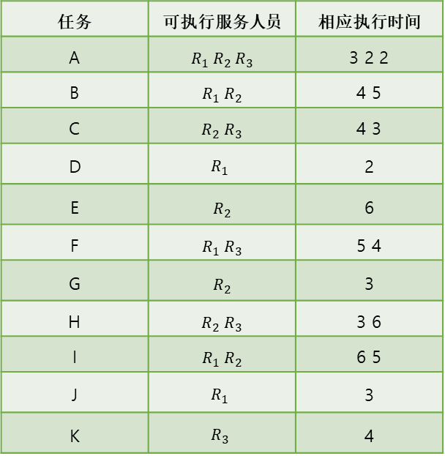
研究思路与方法
问题描述
模型构建
算法设计
奖励函数与 Q 表更新机制
01
算法框架
通过局部执行反馈、Rollout 前瞻收益和全局延迟惩罚共同引导学习。
局部奖励 r_local
即时执行反馈 + cost-to-go 前瞻收益
全局奖励 r_global
-total_penalty
综合奖励
r = λ_l r_local + λ_g r_global
02
状态动作
+
→
03
奖励训练
cost-to-go 的作用
Q-learning 更新
对候选动作集先执行当前动作，再用启发式规则补全后续调度。
Q(s,a) ← Q(s,a) + α [ r + γ max Q(s′,a′) − Q(s,a) ]
比较当前动作集与基准动作集的后续总延迟惩罚，形成前瞻收益。
04
构解输出
cost-to-go 缓存用于减少重复仿真，提高构解效率。
Q 表按完整动作存储，避免不同任务和人员的价值混淆。
以相邻两轮 Q 表最大差值作为收敛判据。
Notes:
由于不同的服务人员执行同一任务具有不同的执行工期，所以为优先任务选择相应的满足任务技能要求的可选择服务人员也需要相应的优先规则。
而资源优先规则的设计为选择最早可以完成所选优先任务的服务人员执行。

Slide 9
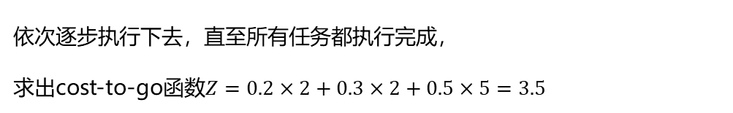
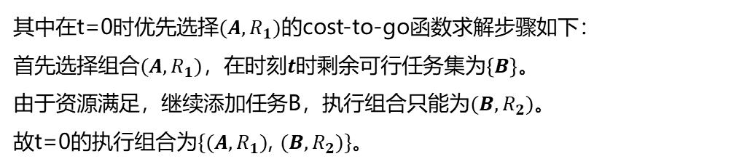
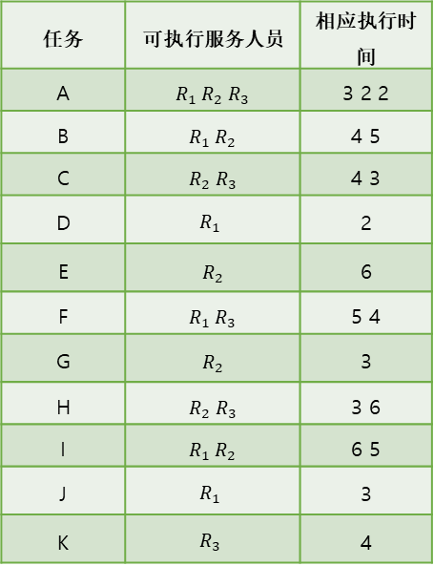
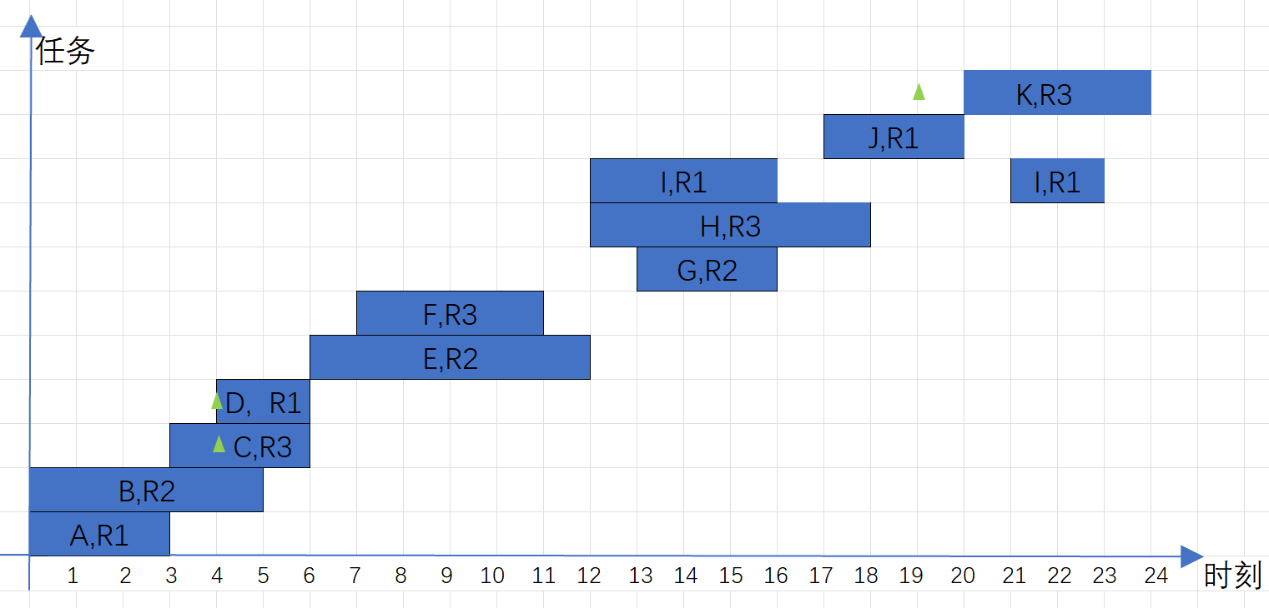
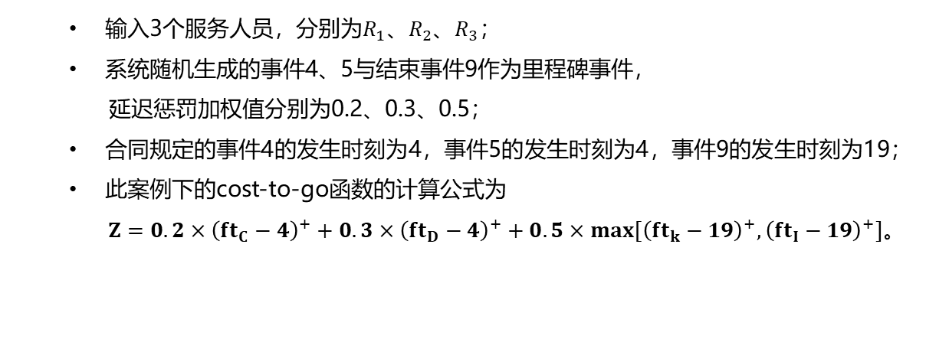
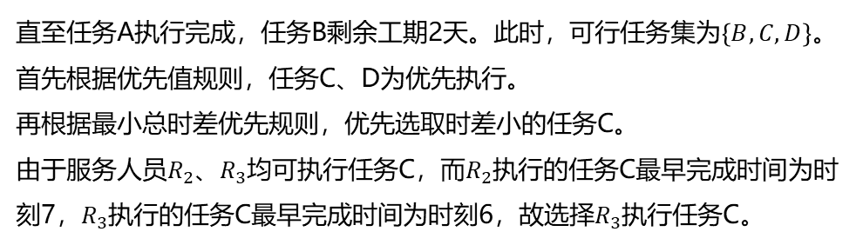
研究思路与方法
问题描述
模型构建
算法设计
最终构解与输出方案
01
算法框架
训练完成后，算法基于 Q 表逐时刻构造调度方案，并用前瞻信息处理 Q 值不明显的情况。
Step 1
初始化环境，处理当前时刻可立即完成的 0 时长任务。
输出内容
02
状态动作
完整调度动作序列 S
Step 2
生成可行动作集，根据 Q 值选择候选动作并剔除冲突动作。
各任务开始/完成/中断恢复信息
总延迟惩罚 C_final
03
奖励训练
Step 3
当 Q 值区分不足时，使用 cost-to-go 或 beam search 比较动作集。
训练诊断：rollouts、max_q_diff、缓存命中等
Step 4
执行选中动作，推进正在运行任务，直至全部任务完成。
04
构解输出
方法特征
将启发式 Rollout 的前瞻能力引入 Q-learning，使学习策略与最终调度目标保持一致。
Notes:
接下来结合案例对costtogo函数的计算步骤进行简单说明。这些是输入数据，人员在任务间的转移时间均设置为1，在算法开始之前，进行任务优先值和总时差的计算。此案例下costtogo函数值的计算公式如上。

Slide 10
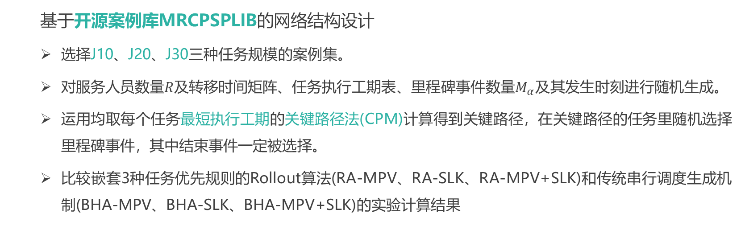
研究结果与讨论
案例数据
案例规模对比
规模配置对比
基于开源案例库MRCPSPLIB的网络结构设计
选择J10、J20、J30三种任务规模的案例集。
对服务人员数量$R$及转移时间矩阵、任务执行工期表、里程碑事件数量$M_{α}$及其发生时刻进行随机生成。
运用均取每个任务最短执行工期的关键路径法(CPM)计算得到关键路径，在关键路径的任务里随机选择里程碑事件，其中结束事件一定被选择。
比较嵌套3种任务优先规则的Rollout算法(RA-MPV、RA-SLK、RA-MPV+SLK)和传统串行调度生成机制(BHA-MPV、BHA-SLK、BHA-MPV+SLK)的实验计算结果
计算实验
不同案例规模的算法对比实验
比较各算法分别在J10、J20、J30案例集上的表现
同规模不同配置的算法对比实验
在J20案例集上设置不同服务人员数量和里程碑事件数量
Notes:
到第三部分，研究成果和讨论，首先是基于MRCPSPLIB进行案例构造，选择J10、J20、J30三种案例规模，并对服务人员及其转移时间矩阵、任务执行工期表、里程碑事件与发生时刻进行设计。
计算实验比较嵌套基于之前所介绍的三种任务优先规则的Rollout算法和传统串行调度生成机制的性能。
计算实验分为两部分，不同案例规模的算法对比实验和同规模不同规模配置的算法对比实验。

Slide 11



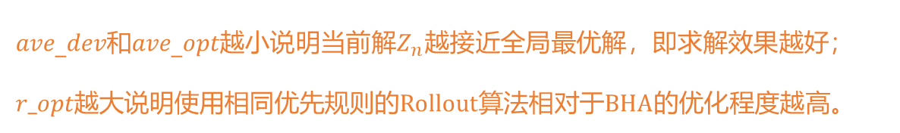
研究结果与讨论
案例数据
案例规模对比
规模配置对比
评价指标
$$ave_dev=\frac{\sum_{n=1}^{N}{\frac{Z^{n}−{Minimum}^{n}}{{Minimum}^{n}}}}{N}∗100\%$$
A
平均偏差率
$$ave_opt=\frac{\sum_{n=1}^{N}{Z^{n}−{Minimum}^{n}}}{N}$$
B
平均优化值
$$r_opt=\frac{\sum_{n=1}^{N}{\left({\left(Z_{BHA}^{n}−Z_{RA}^{n}\right)}/{Z_{BHA}^{n}}\right)}}{N}∗100\%$$
C
相对优化率
𝑎𝑣𝑒_𝑑𝑒𝑣和𝑎𝑣𝑒_𝑜𝑝𝑡越小说明当前解$Z_{n}$越接近全局最优解，即求解效果越好；
𝑟_𝑜𝑝𝑡越大说明使用相同优先规则的Rollout算法相对于BHA的优化程度越高。
Notes:
对实验结果进行了三个指标的评价，分别是平均偏差率、平均优化值和相对优化率。

Slide 12
研究结果与讨论
案例数据
案例规模对比
规模配置对比
比较各算法分别在J10、J20、J30案例集上的表现
RA-MPV和RA-MPV+SLK
在小规模案例下都有较好表现
RA-MPV+SLK在大规模案例下显示出了更大的优势
Notes:
首先是案例规模对比，从图中可以看到，使用最大优先值或最大优先值结合最小总时差规则的rollout算法在小规模案例下都有较好表现，而最大优先值结合最小总时差规则的rollout算法在大规模案例下显示出更大的优势。
而所有使用优先规则的Rollout算法都要优于使用相应优先规则的串行调度算法。

Slide 13


研究结果与讨论
案例数据
案例规模对比
规模配置对比
在J20案例集上设置不同服务人员数量和里程碑事件数量
服务人员数量$S=2、3、4；$
里程碑事件数量$K_{α}=3、4、5；$
最优的求解结果都出现在RA-MPV算法或者RA-MPV+SLK算法中
Notes:
不同规模配置对比实验进行了9种规模的实验，最优的求解结果都出现在RA-MPV算法或者RA-MPV+SLK算法中
而从折线图中可以看到里程碑事件数量或服务人员数量的变化都会呈现一定的规律影响平均偏差率、平均优化值和相对优化率。

Slide 14
研究总结与展望
总结
创新点
展望
“
以最小化里程碑事件的加权总延迟时间为核心目标，对考虑里程碑节点与资源转移的多技能可中断资源受限项目调度问题构建了数学模型。
设计了一种改进的基于任务优先规则和资源优先规则的Rollout算法。
对比了嵌套3种任务优先规则的Rollout算法和BHA算法的有效性和改变案例规模和配置的影响。
Notes:
因此，本文的总结是提出了考虑里程碑与资源转移的多技能可中断项目调度问题并建立了模型，并设计了一种改进的基于任务优先规则和资源优先规则的Rollout算法进行求解，最后实验对比了六种算法在改变规模和配置下的实验结果。

Slide 15
研究总结与展望
总结
创新点
展望
在研究经典的多技能资源受限项目调度问题的基础上，引入了里程碑节点、可中断、资源转移，并针对问题特性添加约束，建立了模型。
对Rollout算法进行改进，增加资源优先规则的设置来为优先任务选择适宜的服务人员，使算法能够适用于此问题。还设计了一种特殊的任务优先规则，即最大优先值规则，能使里程碑事件的前序任务优先安排来优化结果，并结合最小总时差规则来压短项目总工期。
Notes:
创新点在于：在经典的多技能项目调度问题的基础上，加入了里程碑节点、可中断、资源转移的约束，使问题更接近于实际情况。
然后，提出了一种改进的Rollout算法，首先是增加了资源优先规则的设置，使算法能够适应多技能人员和转移时间的问题特点，其次是设计了最大优先值规则，能使里程碑事件的前序任务优先安排来进行结果优化，并结合最小总时差规则来压短项目总工期，使算法在设置里程碑节点的问题里有更好的性能。

Slide 16
研究总结与展望
总结
创新点
展望
扩大计算实验案例集的规模与复杂度
可以考虑加入多目标、多项目等的特性
Notes:
最后，关于展望：首先是在本文案例的基础上，可以进一步扩大案例集的规模和复杂度
其次，还可以引入可中断、多目标、多项目等约束。

Slide 17
请评委老师批评指正
人工智能与自动化学院
指导老师：刘振元教授
答 辩 人 ：肖雨琪
答辩日期：2024年5月19日
Notes:
以上就是我的答辩内容，请各位老师批评指正。

